Slide 1




بیمارستان شریعتی بندرعباس
روز جهانی ایدز
10 اذر1400
واحد آموزش سلامت

Slide 2


فعالیت بخش های مختلف بیمارستان شریعتی
در روز جهانی ایدز
واحدآموزش سلامت

Slide 3


Slide 4
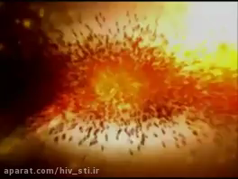
ایدز چیست؟
کلیپ
واحد اموزش سلامت بیمارستان شریعتی

Slide 5
اول دسامبر برابر با ۱۰ آذر روز جهانی ایدز نامگذاری شده است و هر ساله برای این روز، شعار خاصی از طرف سازمان جهانی بهداشت نیز در نظر گرفته می شود. هدف عمده از این کار این است که به عموم مردم یادآوری شود که HIV از بین نرفته است و هنوز کارهای زیادی است که باید انجام شود. در روز جهانی ایدز مردم لباس های شان را به روبان قرمز مزین می کنند تا توجه و مراقبت در برابر HIV و ایدز را متذکر شده و به دیگران یادآور شوند که تعهد و پایبندی و حمایت آنها مورد نیاز است. شعار روز جهانی مبارزه با ایدز در سال 2021 عبارت " اجازه نمی دهیم کرونا برنامه مراقبت HIV را تحت تاثیر قرار دهد.پایان ایدز با پوشش همگانی،خدمات پیشگیری،تشخیص،مراقبت و درمان" می باشد . HIV امروز یک بیماری مرگبار نیست بلکه یک عفونت مزمن اما قابل درمان بشمار می رود. چنانچه درمان در زمان مناسب آغاز شود انتظار می رود که فرد همان طول عمری را داشته باشد که فرد بدون HIV داشته است.

Slide 6
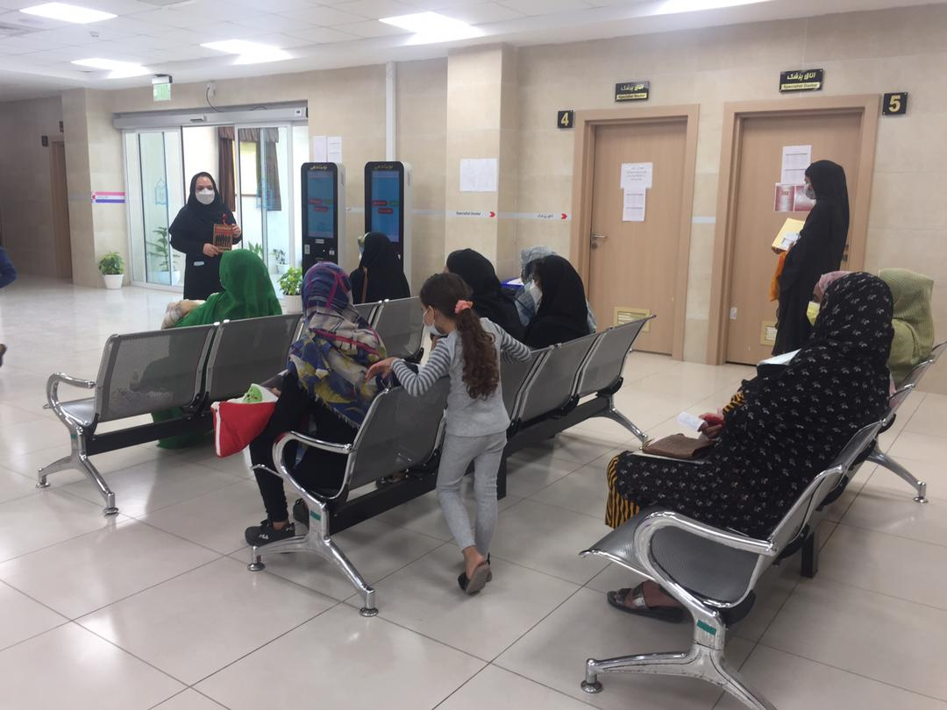
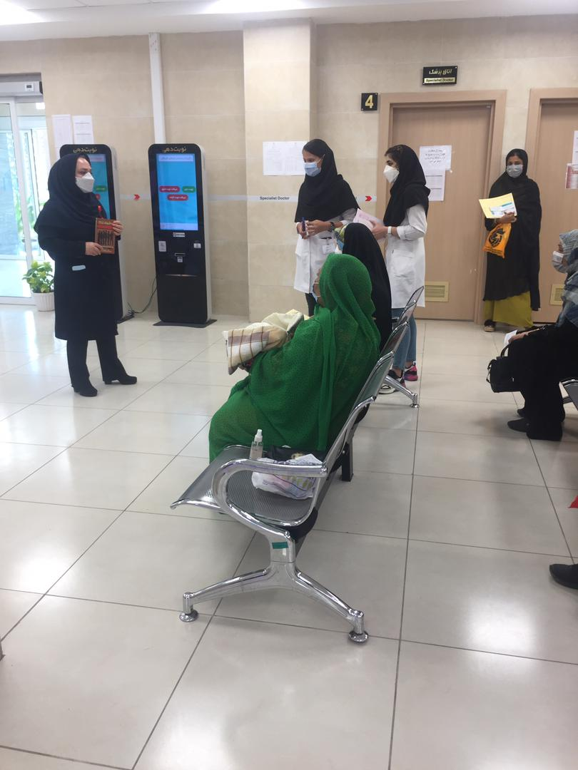
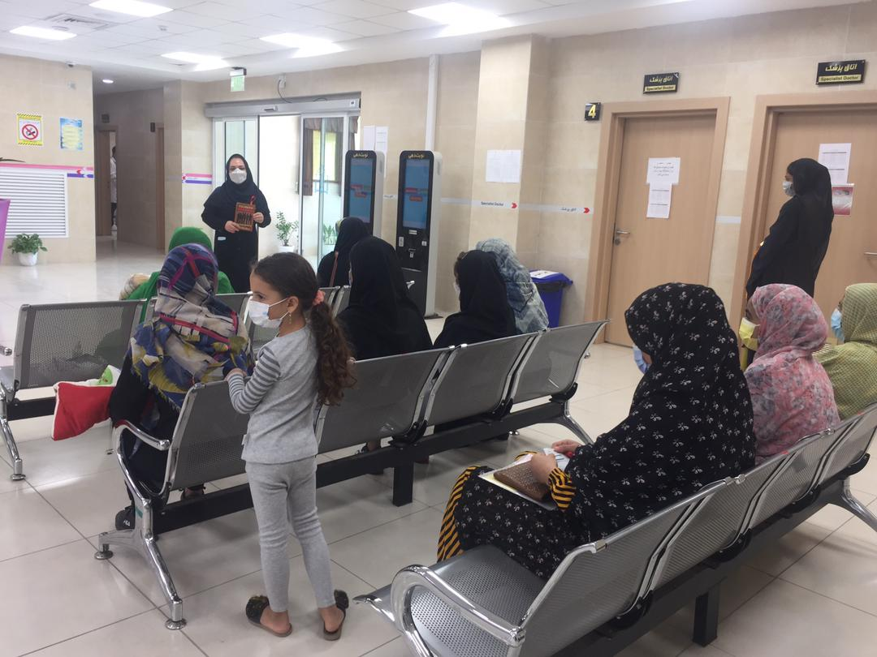
آموزش گروهی به دانشجویان و مددجویان توسط سوپروایزرآموزش سلامت

Slide 7
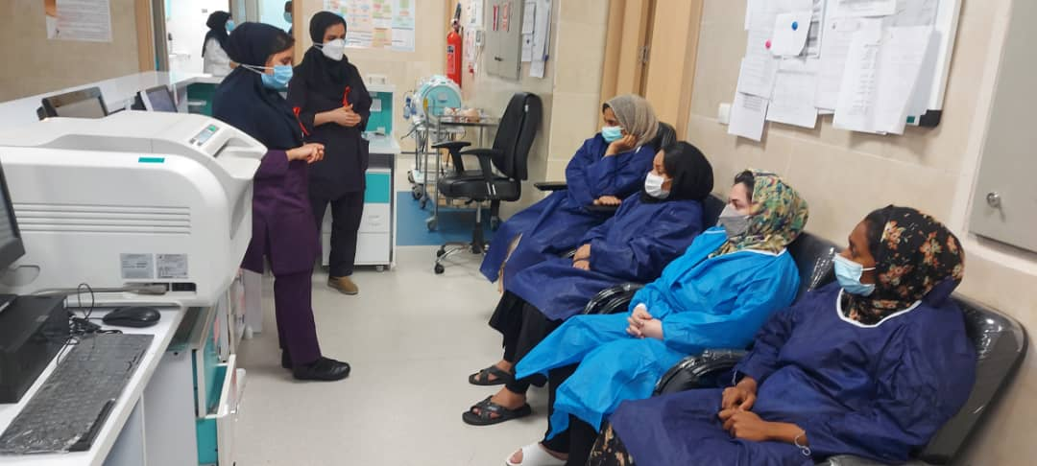

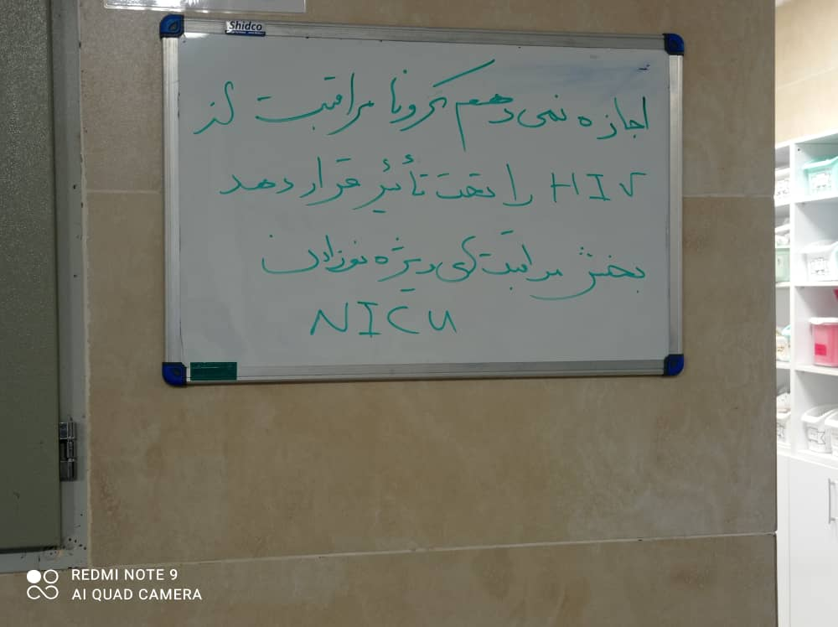
NICU
د
پوستر،پیام بهداشتی،
آموزش گروهی، برداموزشی

Slide 8
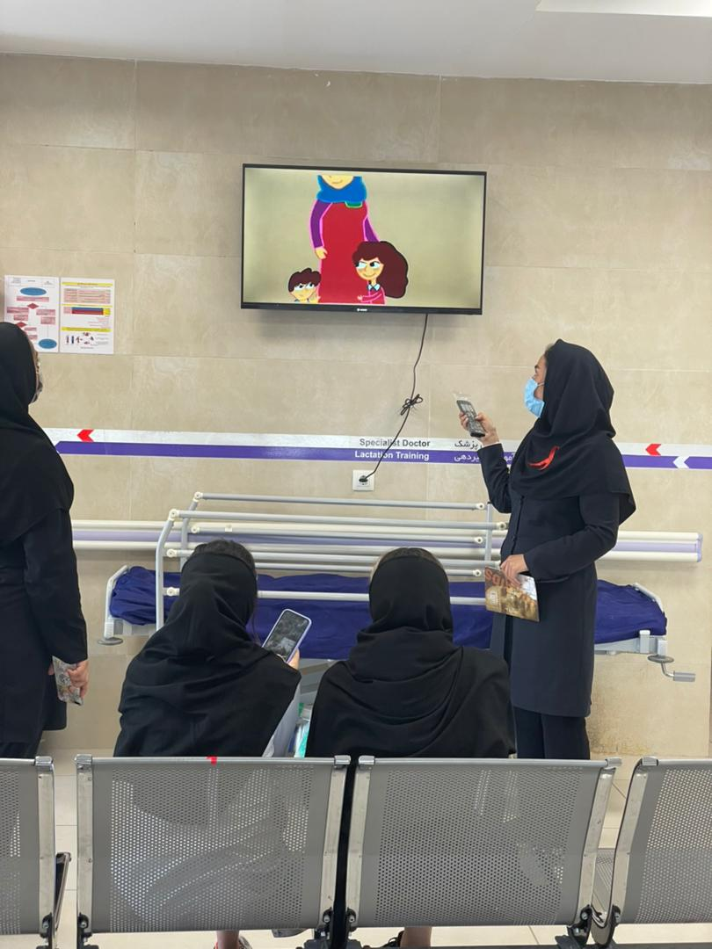
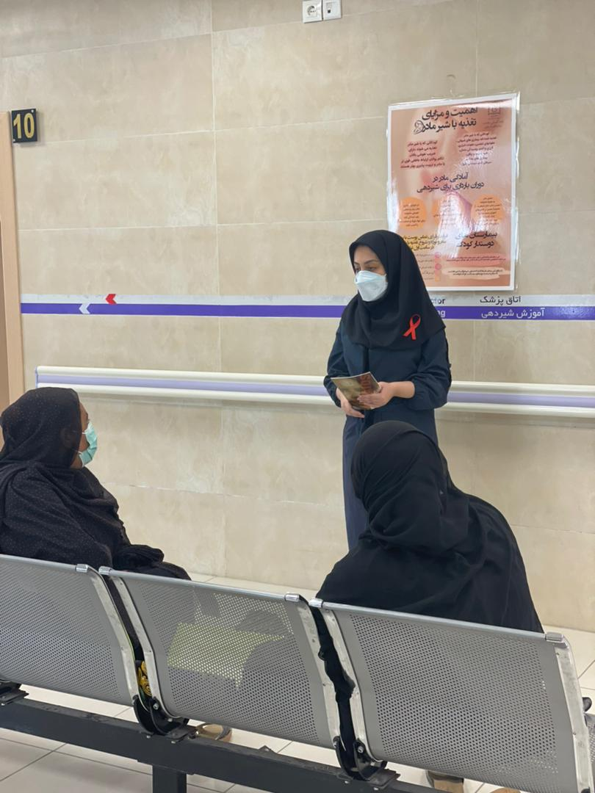
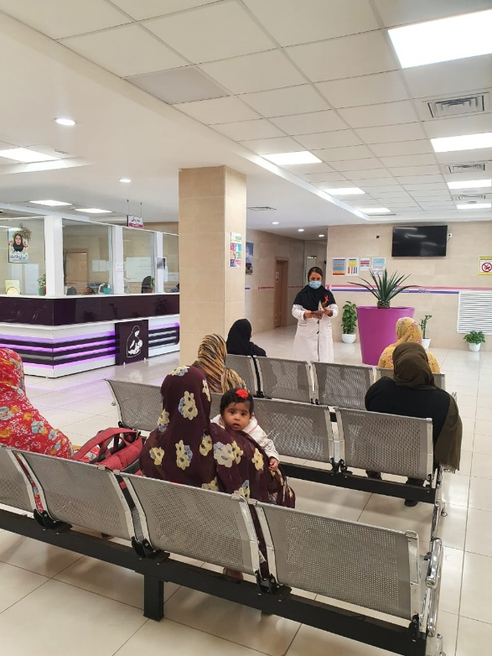

درمانگاه
آموزش گروهی،کلیپ آموزشی،پیام بهداشتی
کلیپ
واحد اموزش سلامت بیمارستان شریعتی

Slide 9
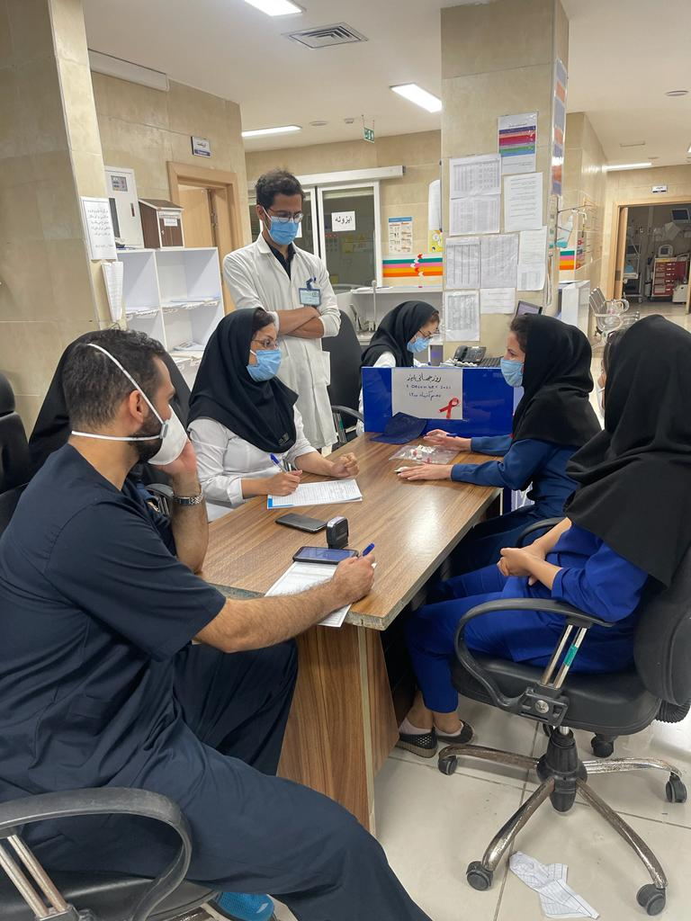
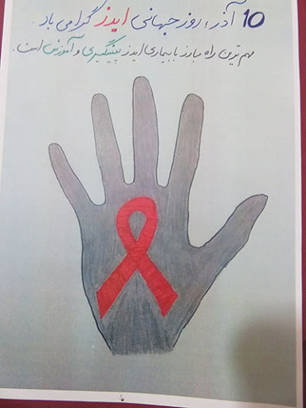
اورژانس
آموزش گروهی،برد آموزشی

Slide 10
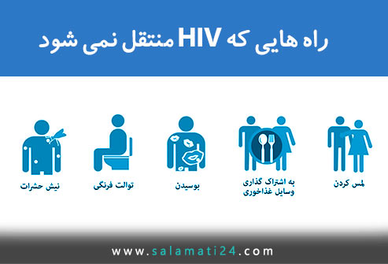
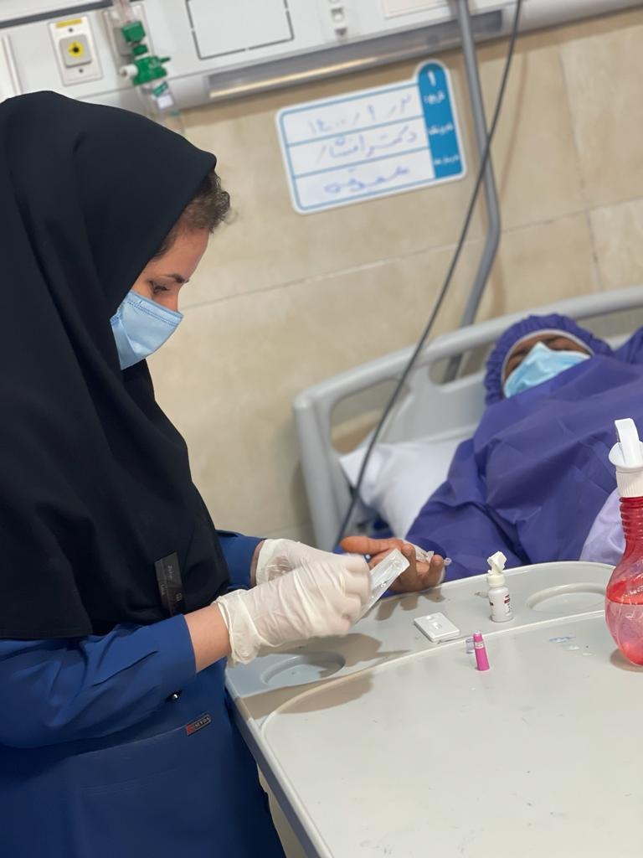

اورژانس
واحد اموزش سلامت بیمارستان شریعتی
تست رپیدHIV
واحد اموزش سلامت بیمارستان شریعتی

Slide 11
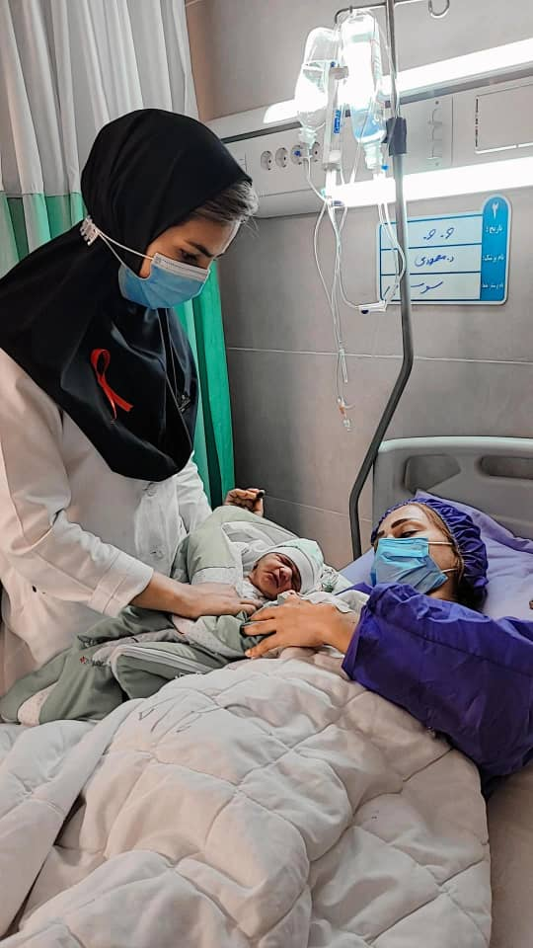
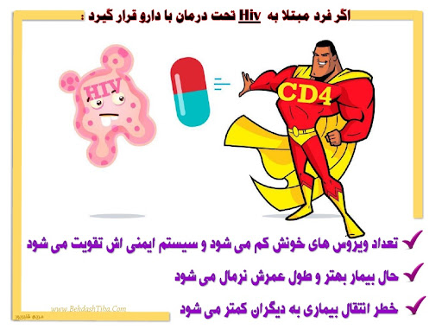
جراحی
پیام بهداشتی،آموزش فردی،تراکت
واحد اموزش سلامت بیمارستان شریعتی

Slide 12
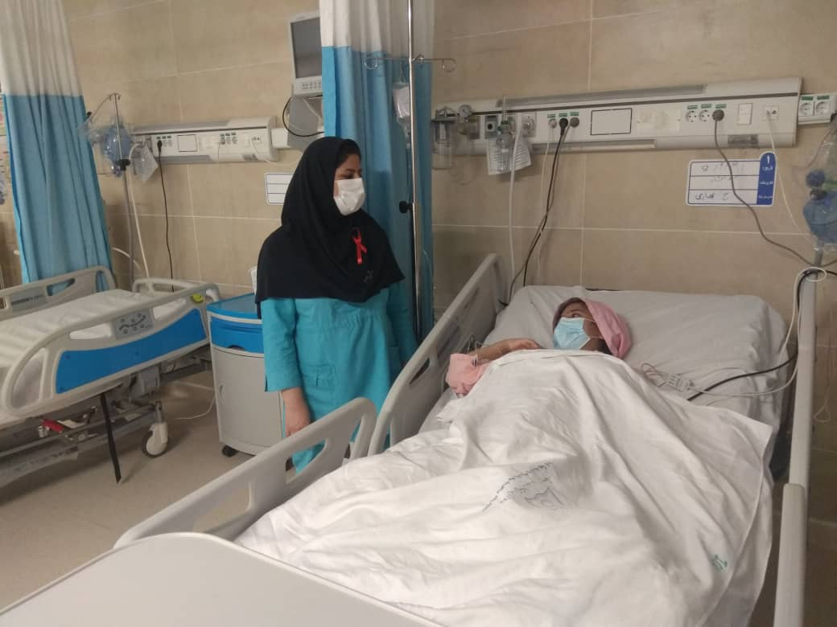
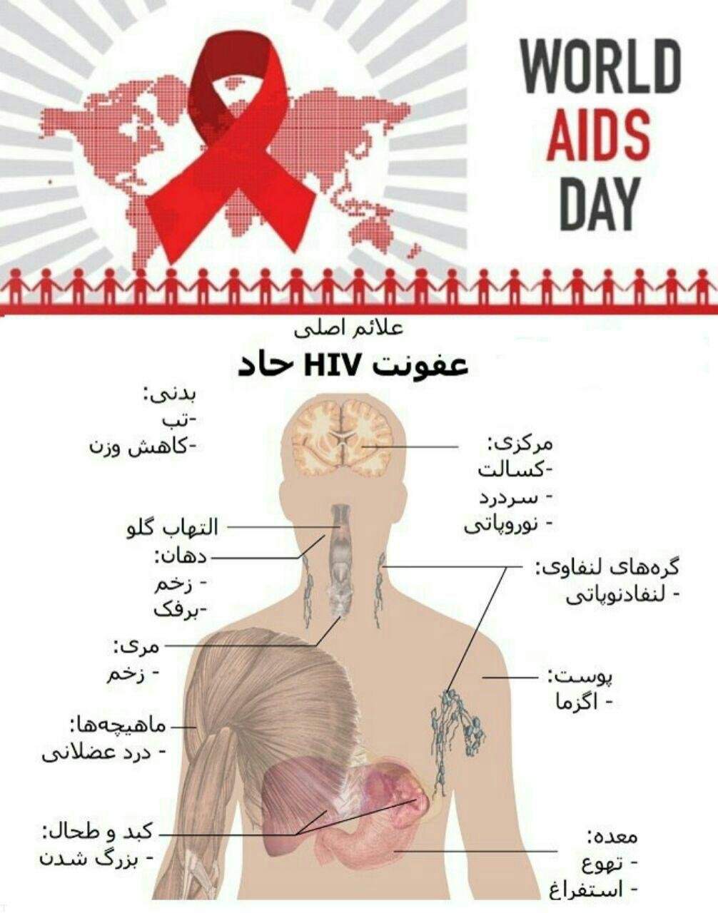
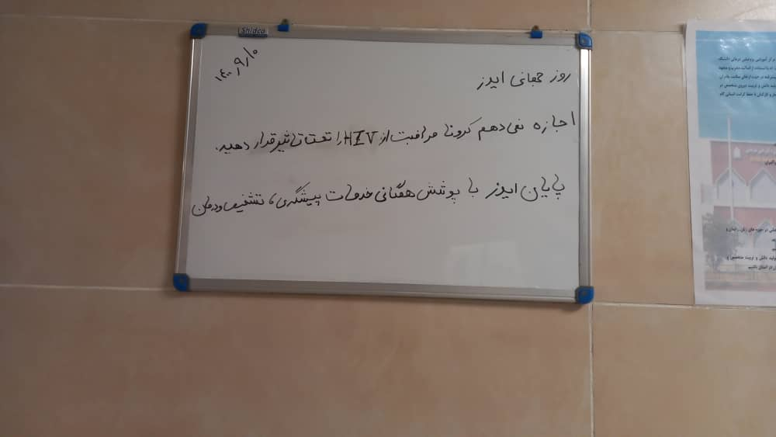
icu
بردآموزشی،پیام بهداشتی
اموزش فردی

Slide 13


بخش جراحی
Fتهیه پوستر

Slide 14
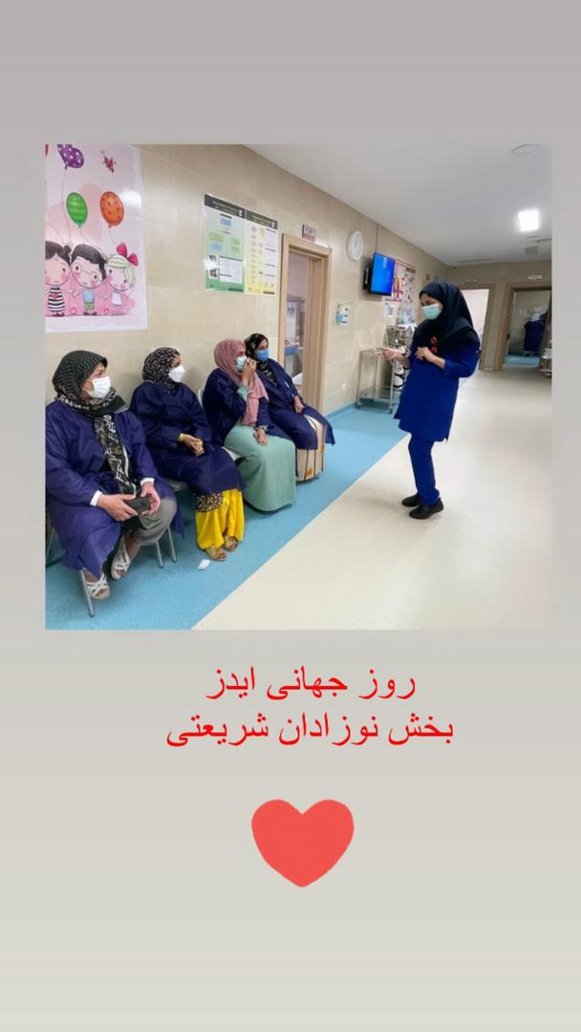

نوزادان
کلیپ
آموزش گروهی
کلیپ آموزشی

Slide 15
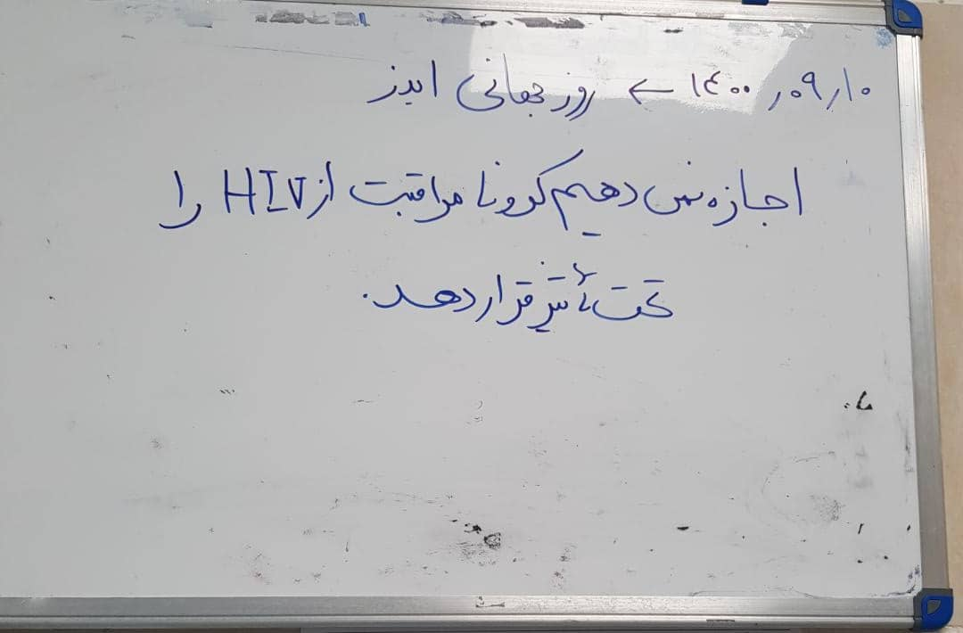

زایشگاه
بردآموزشی
پوستر

Slide 16
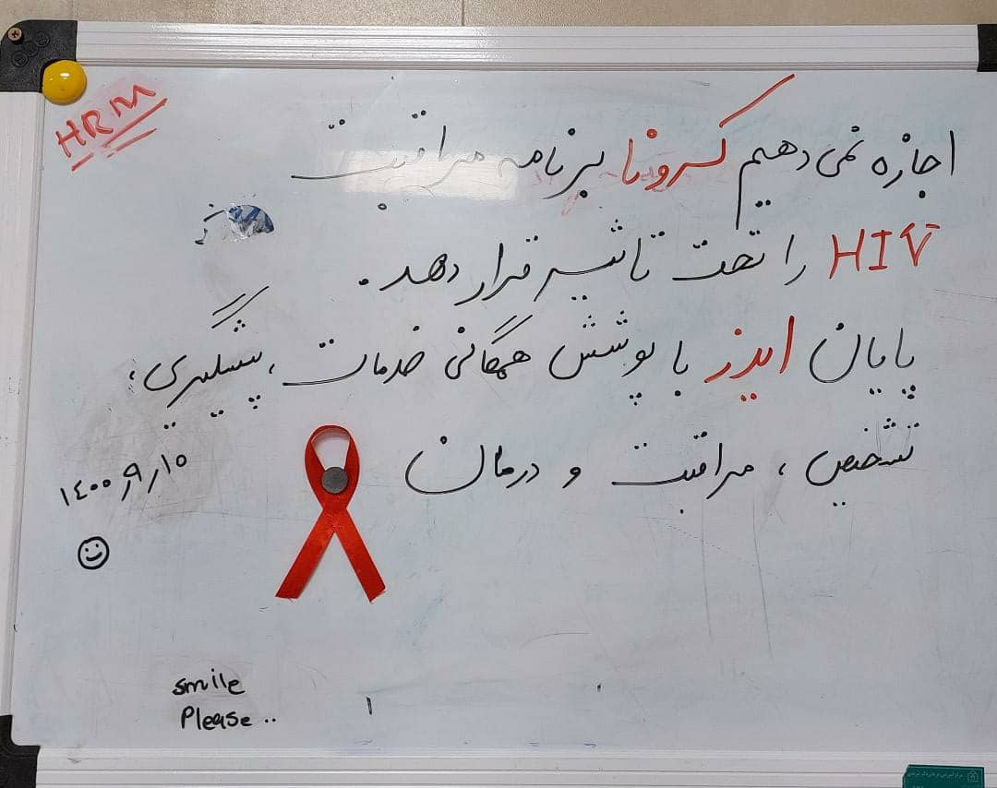


مادران پرخطر
بردآموزشی،
پوستر

Slide 17
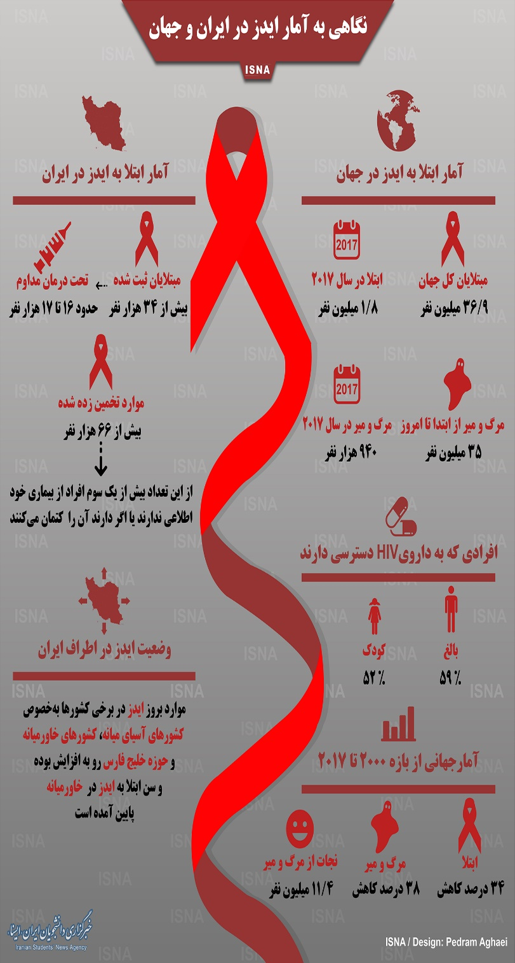

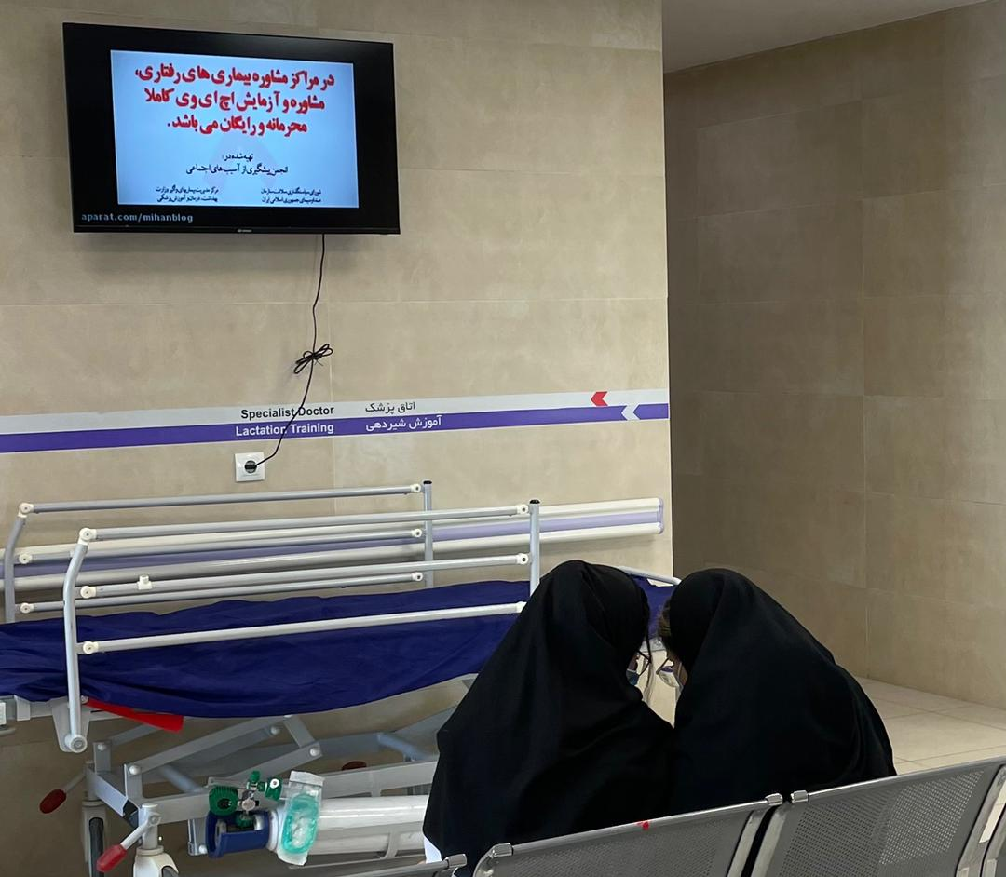
پخش پیام های بهداشتی و تراکت بین مراجعه کنندگان تهیه شده توسط سوپروایزرآموزش سلامت
واحد اموزش سلامت بیمارستان شریعتی

Slide 18

واحد آموزش سلامت بیمارستان شریعتی

Slide 19
مجموع فعالیت های واحد آموزش سلامت بیمارستان شریعتی
در روز جهانی ایدز(1400/09/10)
آموزش گروهی و فردی در مورد بیماری ایدز در بین مددجویان
آموزش در مورد ایدز برای رابطین بهداشتی
اموزش در مورد بیماری ایدز برای مراجعین
اموزش در مورد ایدز برای زنان باردار و در سنین بارداری
اموزش در مورد ایدز برای پرسنل
انجام تست سریع ایدز در برخی بخش های بیمارستان
تهیه کلیپ آموزشی ایدز و پخش آن در بیمارستان

Slide 20

با تشکر از پرسنل زحمتکش بیمارستان شریعتی بندرعباس

